Slide 1
Schermature
Per diminuire la esposizione alle radiazioni ionizzanti si agisce su tre fattori:
il tempo di esposizione,
la distanza dalla sorgente
l’interposizione di una schermatura tra la sorgente ed il luogo che si vuole proteggere.
PROGETTAZIONE DI SCHERMATURE
SCEGLIERE I LIVELLI DI RADIAZIONE CHE SI DESIDERA OTTENERE NEGLI AMBIENTI PROTETTI
ANALIZZARE LE CARATTERISTICHE DEL CAMPO DI RADIAZIONE
PROGETTARE LE BARRIERE
FARE DEGLI ACCORGIMENTI PER LE SOLUZIONI DI CONTINUITA’

Slide 2
SCELTA DEI LIVELLI DI RADIAZIONE NEGLI AMBIENTI PROTETTI
ANALISI DELLA DESTINAZIONE DEI LOCALI
DETERMINAZIONE DEI LIVELLI DI RATEO
D’ESPOSIZIONE O DI DOSE IN BASE AI LIMITI DI DOSE
PRINCIPIO DI OTTIMIZZAZIONE
FATTORE DI OCCUPAZIONE T (E’ UNA FRAZIONE DEL TEMPO DI UTILIZZAZIONE DELLA SORGENTE, IN CUI L’AMBIENTE CONSIDERATO E’ OCCUPATO DA PERSONE)
FATTORE DI SICUREZZA

Slide 3
ANALISI DELLE CARATTERISTICHE DEL CAMPO DI RADIAZIONE
SORGENTI IN GENERE
APPARECCHIATURE CONTENENTI SORGENTI
MACCHINE RADIOGENE
BISOGNA IDENTIFICARE IL TIPO E L’INTENSITA’ DELLE RADIAZIONI.
LE CARATTERISTICHE PIU’ IMPORTANTI SONO:
Tipo di particelle
LO SPETTRO ENERGETICO
L’INTENSITA’ MEDIA
LA DISTRIBUZIONE GEOMETRICA

Slide 4
Tipo di radiazioni
Particelle cariche pesanti
Le radiazioni più facilmente schermabili sono le particelle cariche pesanti. Sufficiente scegliere uno spessore di materiale superiore al range della radiazione stessa per assorbirle completamente.
Elettroni
PERDITA DI ENERGIA PER:
IONIZZAZIONE
IRRAGGIAMENTO
PRODUZIONE DI FOTONI
UTILIZZO DI MATERIALI LEGGERI (A BASSO Z) PER DIMINUIRE LA PROBABILITA’ DI IRRAGGIAMENTO. I FOTONI PRODOTTI (Φ e spettro teorici) SARANNO SCHERMATI DA UN SECONDO STRATO OPPORTUNO

Slide 5
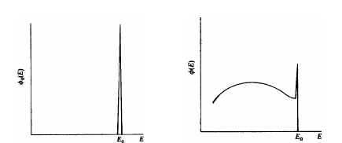
Fotoni
I FOTONI NON IONIZZANO DIRETTAMENTE LA MATERIA MA INTERAGISCONO CON ESSA ATTRAVERSO TRE EFFETTI:
FOTOELETTRICO
COMPTON
PRODUZIONE DI COPPIA
QUESTI EFFETTI PRODUCONO SECONDARI CARICHI CHE IONIZZANO E FOTONI DIFFUSI IN VARIE DIREZIONI.
distorsione dello spettro prodotta da una schermatura

Slide 6
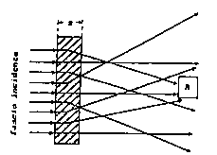
Build up
IL COEFFICIENTE DI BUILD UP E’ PROPRIO IL RAPPORTO TRA LA CURVA DI ASSORBIMENTO REALE E QUELLA DEL MODELLO ESPONENZIALE
In termini di esposizione
X₀ ESPOSIZIONE SENZA SCHERMATURE
μ COEFFICIENTE DI ATTENUAZIONE TOTALE ALL’ENERGIA INCIDENTE E₀
a LO SPESSORE DELLO SCHERMO

Slide 7
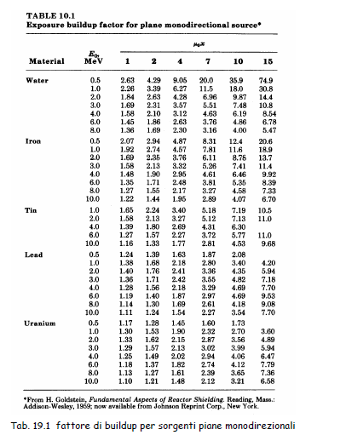
Bm può essere anche molto grande
significa che se trascurassimo l’effetto del buildup sottostimeremmo l’esposizione

Slide 8
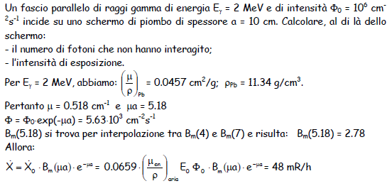
Esempio

Slide 9
MATERIALI UTILIZZATI PER
SCHERMATURE DI RADIAZIONE EM
SCELTA DEL MATERIALE:
• Considerazioni di costo, peso, robustezza, tossicita’, punto di fusione, resistenza alla radiazione… oltre alla capacita’ di attenuare il campo di radiazioni.
PIOMBO: SCARSA RESISTENZA MECCANICA, BASSO PUNTO DI FUSIONE, ALTA TOSSICITA’ E COSTO.
FERRO O ACCIAIO: MEDIO Z, MEDIO COSTO, ROBUSTEZZA STRUTTURALE, FACILE LAVORAZIONE MECCANICA.
CALCESTRUZZO: PER ACCELERATORI, IMPIANTI IN CUI SI UTILIZZA IL Co⁶⁰. EVENTUALMENTE CARICATO: CON MATERIALI INERTI DI DENSITA’ E/O Z MEDIO PIU’ ALTO (BARITE, ILMENITE, TRUCIOLI DI FERRO,…)

Slide 10
CALCOLO DELLE SCHERMATURE
ESISTONO VARI MODELLI PER IL CALCOLO DELLE SCHERMATURE. SI BASANO SU UNA SERIE DI PARAMETRI:
TIPO DI BARRIERA PROTETTIVA ( primaria /secondaria)
SCHERMATURE PRIMARIE: ATTE AD ATTENUARE IL FASCIO UTILE
SCHERMATURE SECONDARIE: QUELLE PER LA PROTEZIONE DALLE RADIAZIONI DIVERSE DAL FASCIO UTILE

Slide 11
CALCOLO DELLE SCHERMATURE
CARICO DI LAVORO (W), espresso in mAmin/sett
È il prodotto del tempo di Esposizione per settimana (espresso in minuti) per la corrente del tubo (in mA). Per esempio, se un tubo opera per 4 ore al giorno per 5 giorni settimanali ad una corrente di 20 mA, il carico di lavoro, W è dato da:
W = 4 . 60 . 5 . 20 = 24.000 mA ⋅ min/ settimana.

Slide 12
CALCOLO DELLE SCHERMATURE
FATTORE DI USO DELLA BARRIERA (U)
Il carico di lavoro può anche essere modificato dal fattore di USO, che rappresenta la frazione del carico di lavoro durante la quale il fascio utile è puntato nella direzione della barriera allo studio. Questo concetto è particolarmente utile quando si ha a che fare con tubi rotanti. Per tubi fissi, qualche parete non sarà mai esposta al fascio diretto e lo spessore della barriera potrà essere ridotto. Altrimenti si deve tener conto della frazione di tempo durante il quale la macchina funziona con il fascio in quella particolare direzione. In mancanza di dati più precisi, si raccomanda di seguire la seguente tabella:
TIPO D’USO | U | ESEMPI
TOTALE | 1 | Pavimento (per gli impianti di radiologia dentaria), pareti, soffitto della sala RX esposti al fascio diretto
PARZIALE | 1/4 | Porte e pareti non esposti direttamente, pavimento delle stanze di radiologia dentaria.
OCCASIONALE | 1/16 | Soffitto delle sale non esposto direttamente

Slide 13
CALCOLO DELLE SCHERMATURE
FATTORE DI OCCUPAZIONE DEGLI AMBIENTI A VALLE BARRIERA (T):
Spesso la barriera può essere ridotta se il punto in questione è frequentato da personale per una frazione ridotta delle otto ore giornaliere, come nel caso di un corridoio, di una toilette per i soli pazienti, ecc.ecc. In mancanza di dati precisi è bene attenersi alla seguente tabella di massima:
TIPO DI OCCUPAZIONE | T | ESEMPI
TOTALE | 1 | Sale comandi, uffici, corridoi e sale d’attesa abbastanza grandi, camere oscure, locali di abitazione
PARZIALE | 1/4 | Corridoi di transito, magazzini, servizi igienici per personale esposto
OCCASIONALE | 1/16 | Ripostigli, scale, ascensori automatici, servizi igienici utilizzati da personale non esposto, strade e marciapiedi

Slide 14
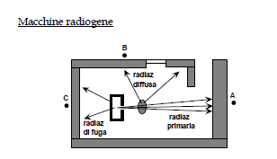
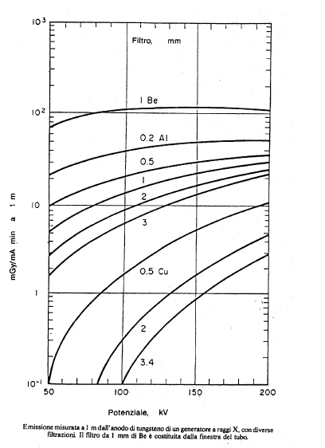
CALCOLO DELLE SCHERMATURE
Emissione misurata in dose assorbita per unità di intensità di corrente e per unità di tempo a 1 m di distanza dall’anodo di una macchina radiogena in funzione della tensione applicata e per diverse filtrazioni.

Slide 15
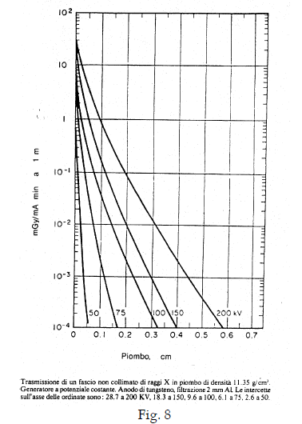
CALCOLO DELLE SCHERMATURE
IL fattore di barriera B, cioè la dose assorbita misurata in mGy / mA / min ad 1 m di distanza in funzione dello spessore della barriera
Sono stati determinati I dati di attenuazione in vari materiali (perspex, acciaio, piombo e calcestruzzo).
Per esempio, per un tubo operante a 200 kVp, la dose assorbita ad un metro è pari a 28.7 mGy / min/ mA
Un fattore 1000 di attenuazione è raggiunto usando circa 3 mm di Pb.

Slide 16
ESEMPIO DI CALCOLO DI UNA BARRIERA PRIMARIA PER UN APPARATO A RAGGI X
Una macchina da 300 kVp opera a 15 mA per 5 ore al giorno e per 5 giorni alla settimana. Il punto A dista 4 metri dal tubo RX e si trova in una sala d'attesa con fattore di occupazione T=1/4. Calcolare lo spessore della barriera richiesta in calcestruzzo e piombo.
< 1 mGy/settimana
W = 15 . 5. 60 . 5 = 22.500 mA ⋅min/ settimana
Per essere conservativi usiamo U=1,

Slide 17
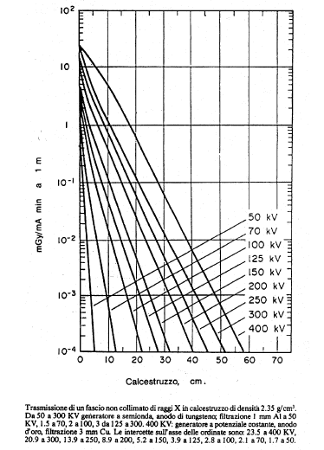
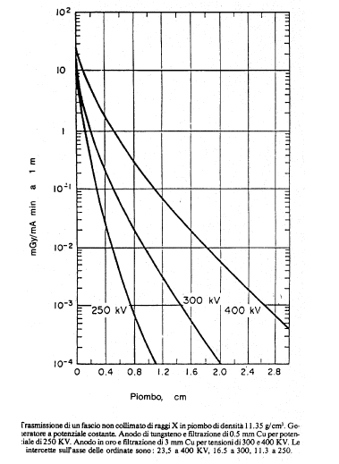
ESEMPIO DI CALCOLO DI UNA BARRIERA PRIMARIA PER UN APPARATO A RAGGI X
sono necessari 43 cm di calcestruzzo oppure 1.2 cm di Pb

Slide 18
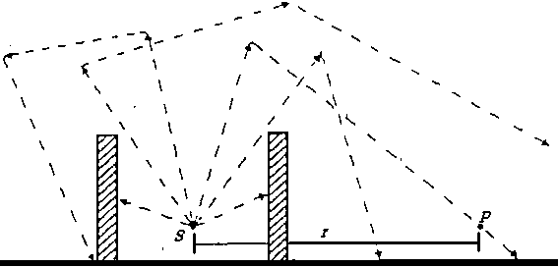
SOLUZIONI DI CONTINUITA’
PER SORGENTI DI NOTEVOLE PERICOLOSITA’ E’ IMPORTANTE CONSIDERARE IL PROBLEMA DELLA CONTINUITA’ DELLE SCHERMATURE:
APERTURE PER ACCESSO
FORI PER CAVI E/O TUBI
EFFETTO CIELO
PORTE SCHERMANTI
LABIRINTI
EFFETTO CIELO ESEMPIO DI RADIAZIONE DIFFUSA
DIRETTA VERSO L’ALTO LA RADIAZIONE VIENE DIFFUSA DALL’ARIA

Slide 19
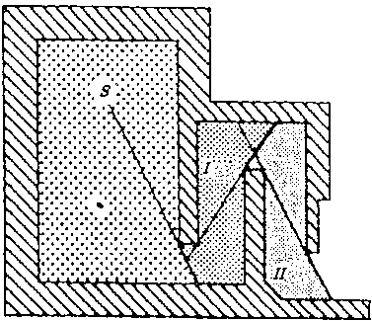
ESEMPIO DI ACCESSO A “LABIRINTO”
I CAMPI DI RADIAZIONEDIMINUISCONO PER RIFLESSIONI
SUCCESSIVE E DECRESCONO ALLONTANANDOSI DALLE
SUPERFICI DIFFONDENTI

